Slide 1
Использование разных видов детской деятельности для формирования культурно-гигиенических навыков у детей дошкольного возраста
Консультация для педагогов
Приготовила: педагог-психолог
Науменко В.А.
МБДОУ «Центр развития ребенка – детский сад №16»
Г. Чита, 2025

Slide 2
Цели и задачи:
1. Освоить элементарные навыки самообслуживания.
2. Формировать привычки следить за чистотой одежды и аккуратностью внешнего вида.
3. Формировать самостоятельность.

Slide 3
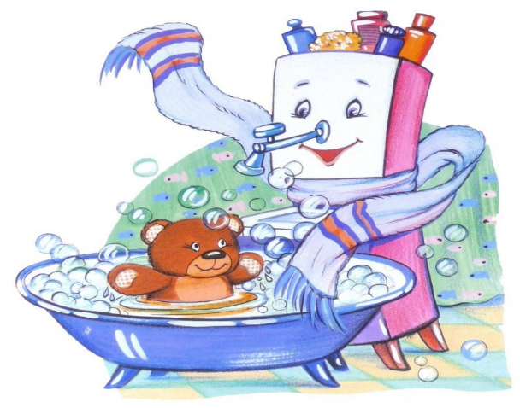
Культурно-гигиенические навыки - важная составная часть культуры поведения. Необходимость опрятности, содержания в чистоте лица, рук, тела, одежды, обуви продиктованная не только требованиями гигиены, но и нормами человеческих отношений.

Slide 4
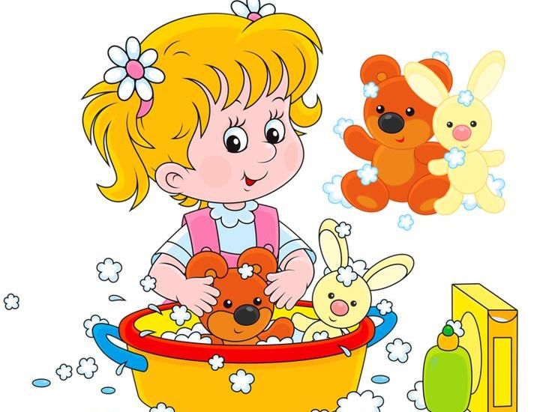
Выделяют три основные категории культурно-гигиенических навыков:
-гигиенические навыки (приём пищи, умывание и мытьё рук, пользование горшком и т.п.);
-навыки культуры поведения (формирование положительного отношения к окружающим взрослым и детям);
-навыки элементарного самообслуживания (посильная самостоятельность).

Slide 5
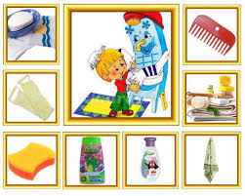
Обучение гигиеническим навыкам начинается со знакомства с предметами личной гигиены: полотенце для лица и рук, полотенце для тела, полотенце для ног, небольшая расчёска с тупыми зубчиками, стаканчик для полоскания рта, зубная щётка, носовые платки, щёточка для мытья ногтей, мыло, шамунь, мочалка для тела.

Slide 6
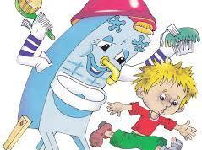
Воспитание у детей культурно-гигиенических навыков— одно из приоритетных заданий педагога ДОУ. Детям необходимо не просто рассказать о том, как себя вести и соблюдать чистоту, а закрепить полученные знания на практике.
Формирование культурно-гигиенических навыков осуществляется под руководством взрослых- родителей и воспитателей. Поэтому должна быть обеспечена полная согласованность в требованиях дошкольного учреждения и семьи.

Slide 7
Методы и приемы формирования у детей культурно – гигиенических навыков:
-личный пример взрослых
-показ и объяснение
-беседы
-алгоритмы действий
-игровые и проблемные ситуации
-использование фольклора и художественной литературы
-сюжетно-ролевые и дидактические игры
-потешки, пословицы, поговорки, стихотворения
-прием повторения действий

Slide 8
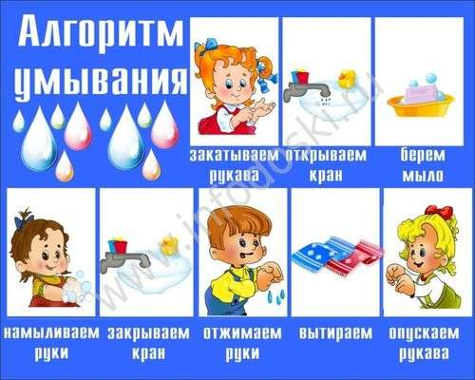
Используем алгоритм умывания
Водичка, водичка,
Умой моё личико,
Чтобы глазоньки блестели,
Чтобы щечки краснели,
Чтоб смеялся роток,
Чтоб кусался зубок.

Slide 9
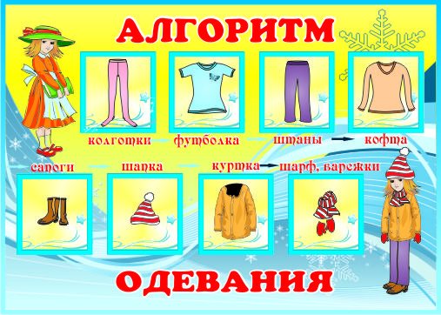
Используем алгоритм одевания
Застегнем застёжки
На твоей одежке:
Пуговки и кнопочки
Разные заклёпочки.

Slide 10
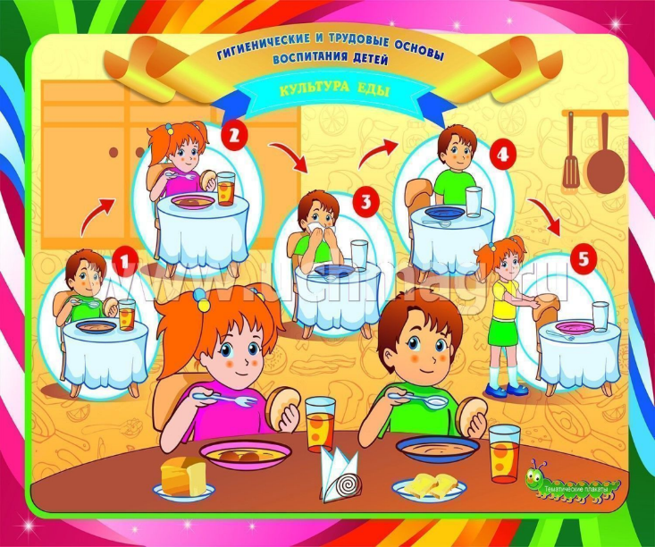
Во время приёма пищи в течение дня проводить беседы этического содержания по совершенствованию навыков аккуратного приёма пищи. Обращать внимание детей на то, как накрыты столы, наличие столовых приборов, их расположение и назначении. Проводить ситуативные беседы о правилах поведения за столом на темы «Чтобы не было беды, вспомним правила еды», о пользе здоровой пищи, уточняем название блюд, продуктов, используемых в их приготовлении. После еды предлагаем прополоскать рот водой с целью профилактики кариеса.

Slide 11

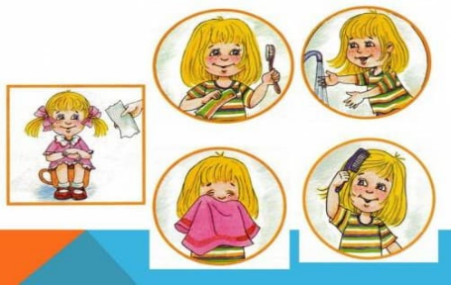
В течение дня в режимные моменты проводить беседы на темы «Где прячутся микробы», «Почему нужно мыть руки перед едой», «Зачем нам расческа?», «Чистота залог здоровья», «Как пользоваться индивидуальными предметами личной гигиены?», «Где хранятся вещи?».

Slide 12
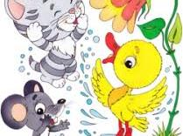
Культурно-гигиенические навыки лучше всего усваиваются детьми в играх, полученный опыт дети переносят и реализуют в игровой деятельности. Таким образом, игры становятся показателем усвоения культурно-гигиенических навыков.

Slide 13
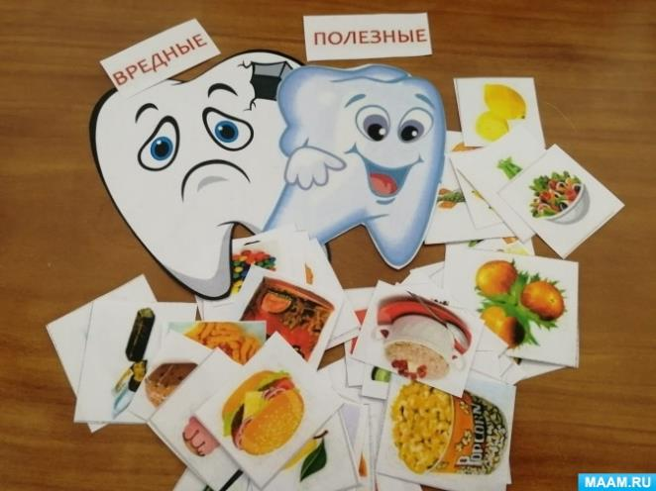
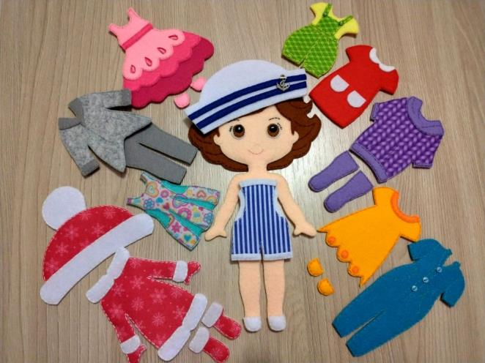
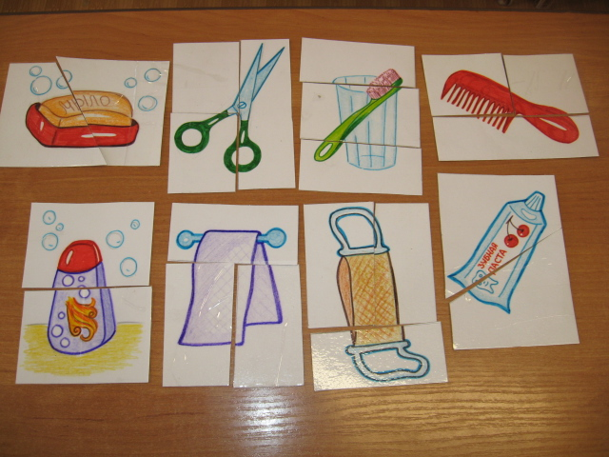
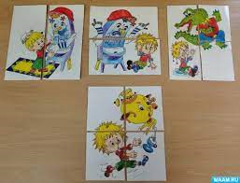
Хорошей формой упражнения в освоении культурно-гигиенических навыков являются дидактические игры и сюжетно-ролевые игры

Slide 14




Использование фольклора и художественной литературы

Slide 15
Чистых ручек и носиков!
Спасибо за внимание!!!

